Slide 1

Wycieczka do Glencar Lough, Mullaghmore, Strandhill
Projekt „Praktyk w Europie 2023”

Slide 2
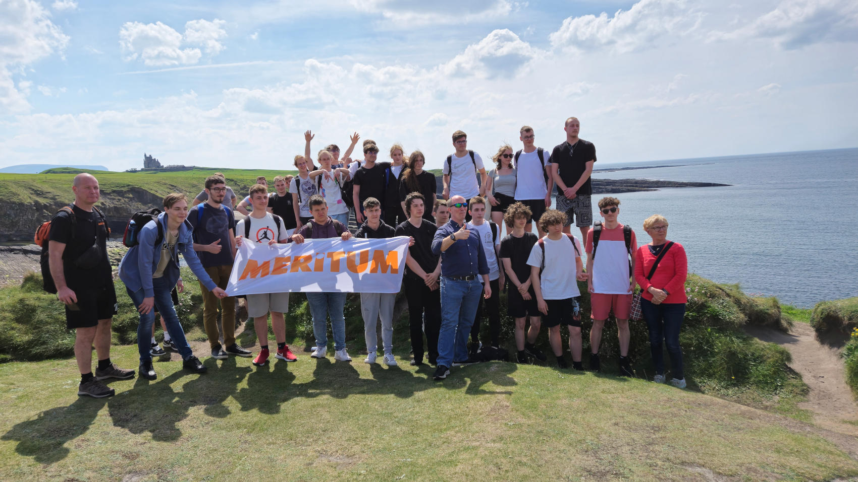
11.05.2024 wycieczka krajoznawcza
www.praktykweuropie2023.pl

Slide 3
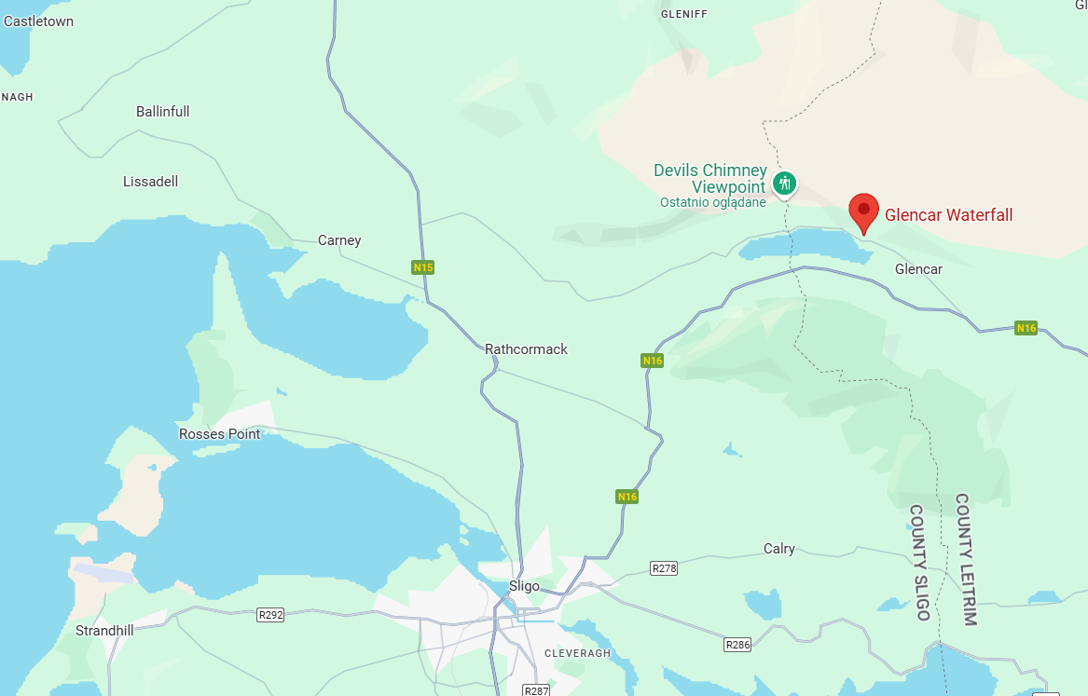
Devils Chimney/Glencar Waterfall
www.praktykweuropie2023.pl

Slide 4
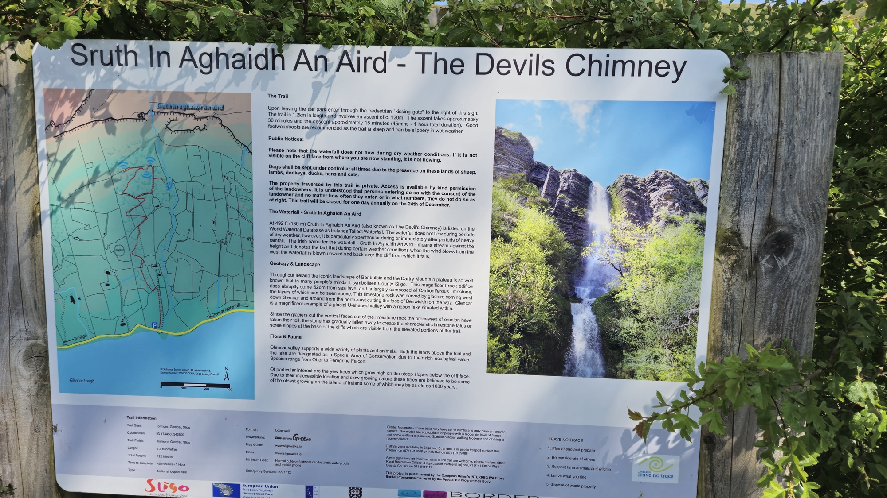
www.praktykweuropie2023.pl

Slide 5
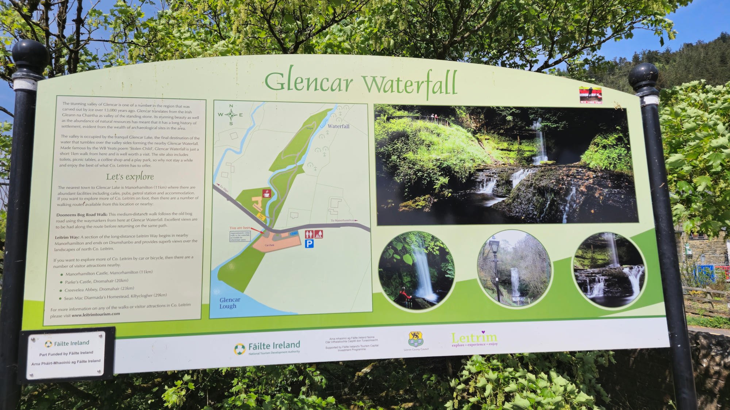
www.praktykweuropie2023.pl

Slide 6
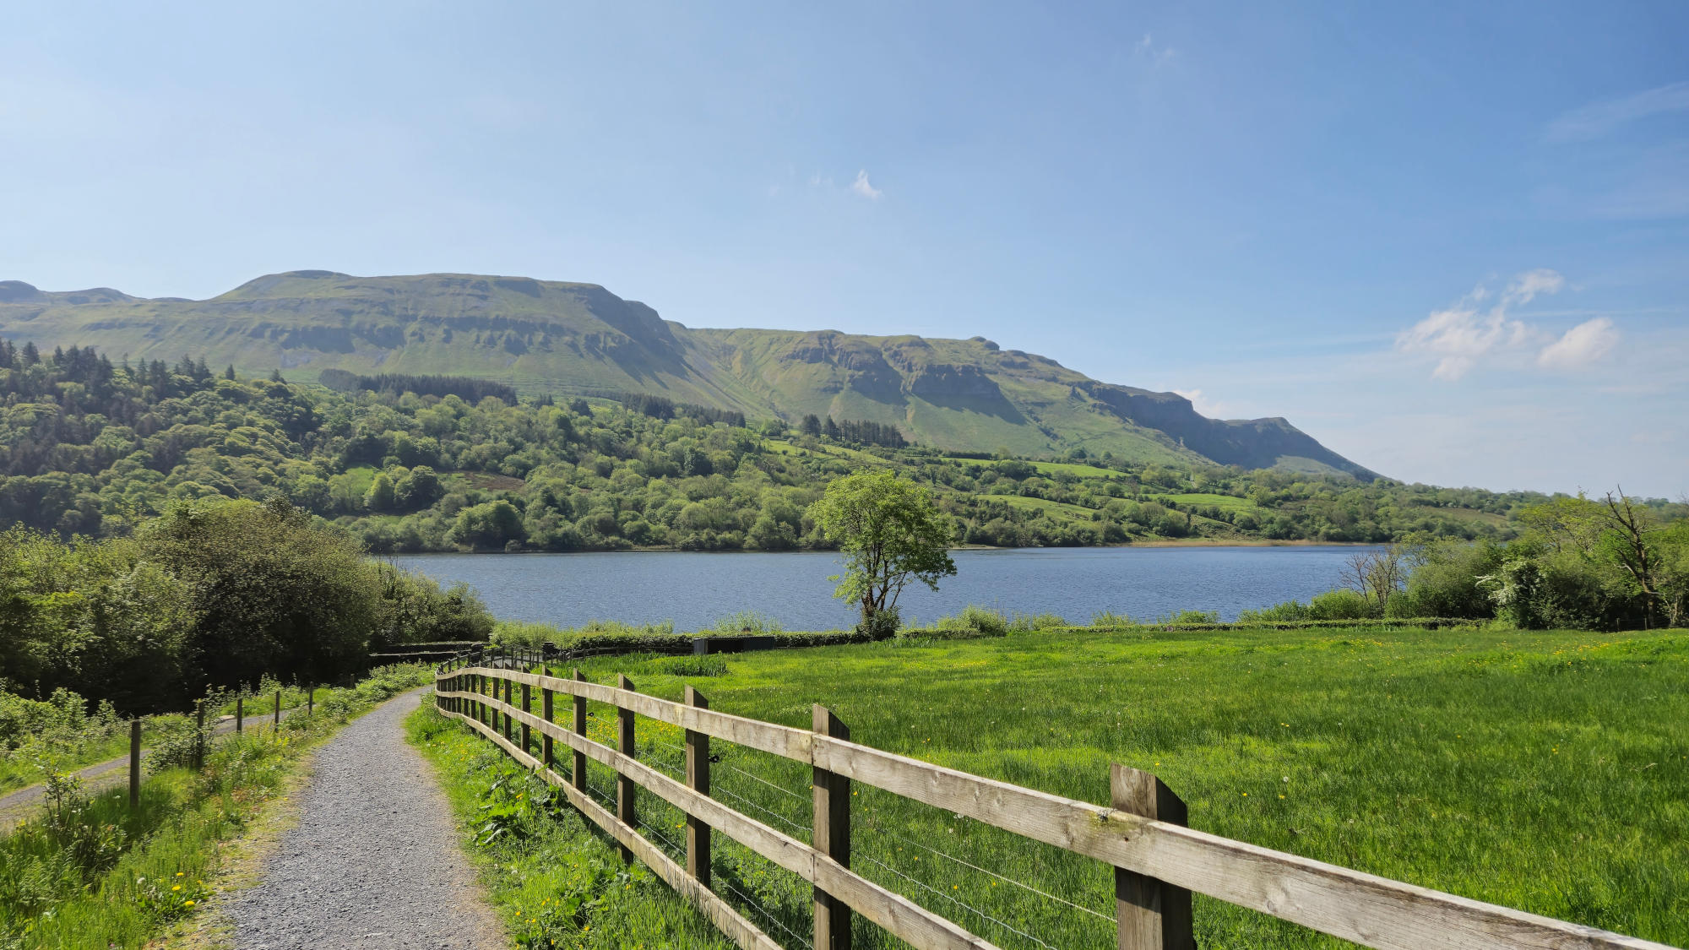
www.praktykweuropie2023.pl

Slide 7
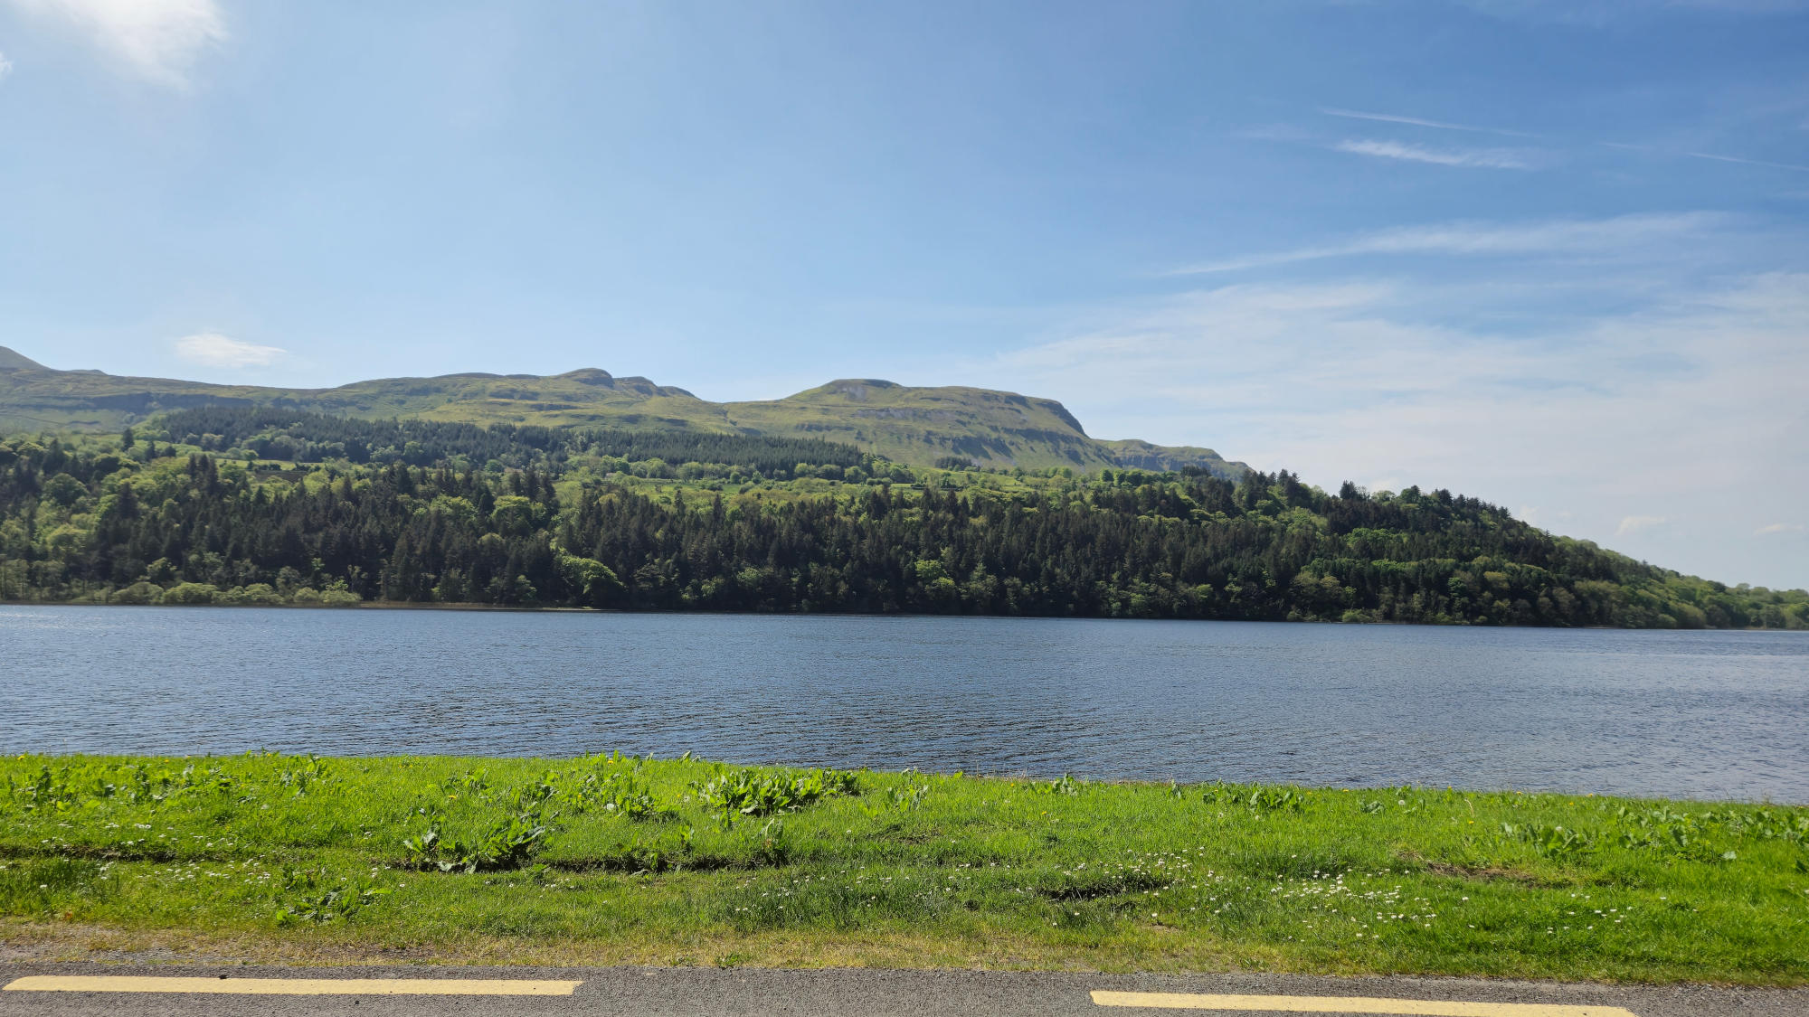
www.praktykweuropie2023.pl

Slide 8
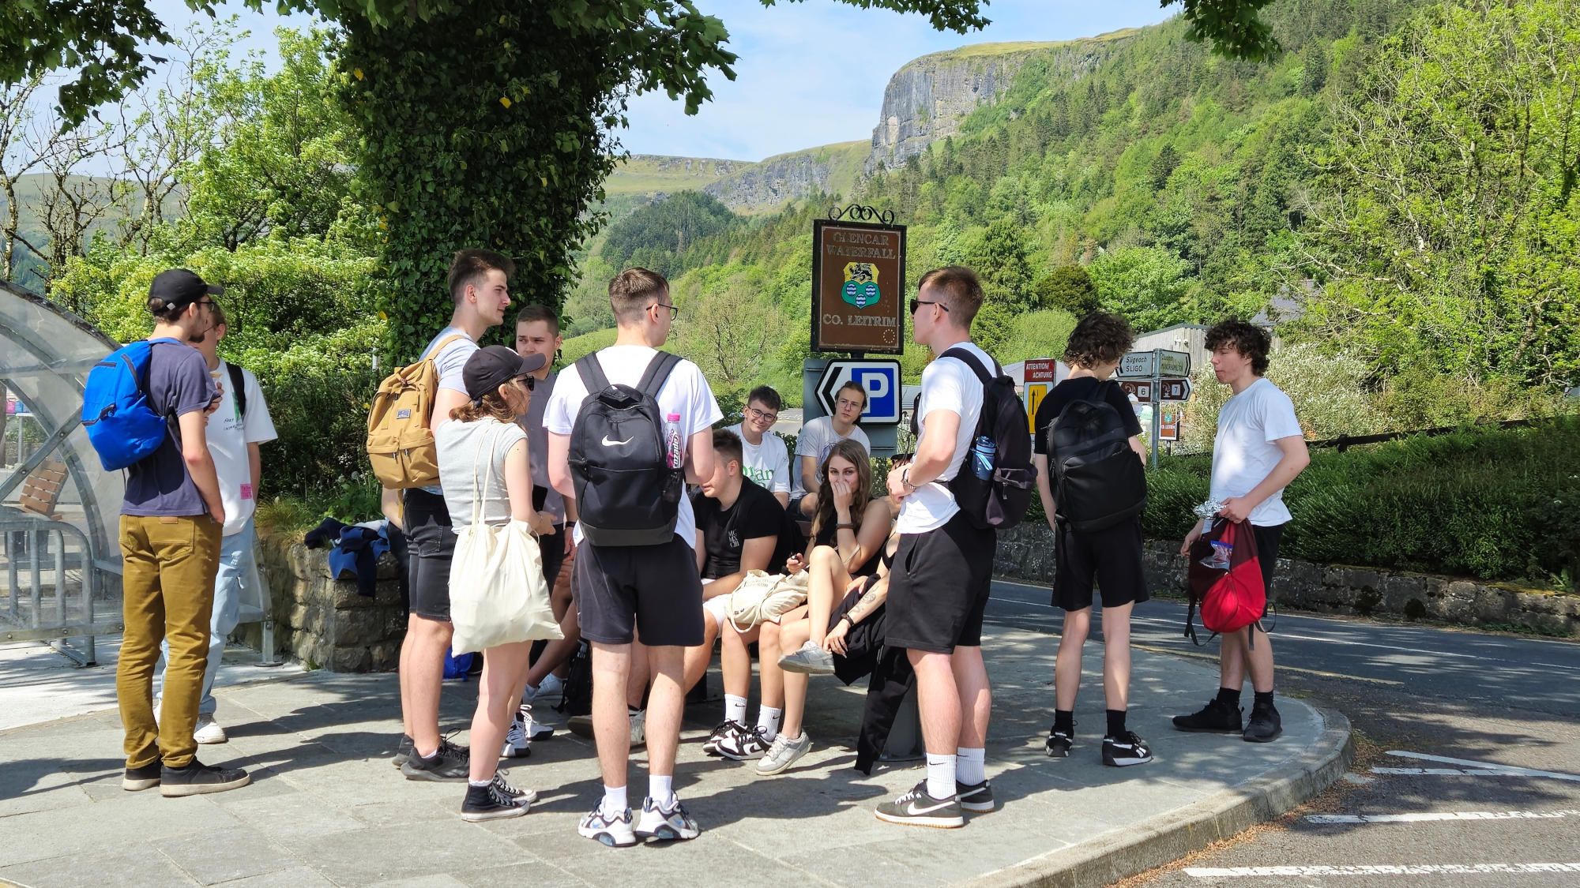
www.praktykweuropie2023.pl

Slide 9
www.praktykweuropie2023.pl

Slide 10
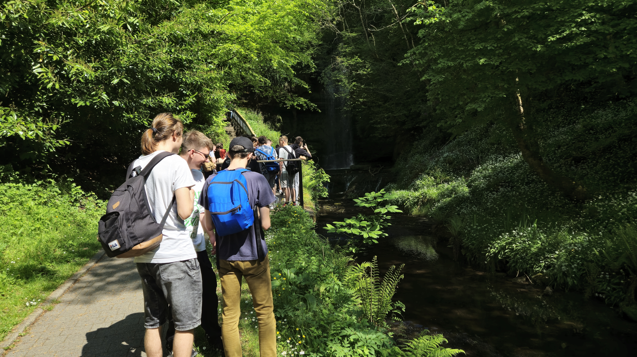
Pierwszym punktem naszej wycieczki były dwa znane w całym kraju
malownicze wodospady – The Devil’s Chimney i wodospad Glencar, które znajdują
się w Dolinie Glencar Lough i stanowiły inspirację dla wierszy W.B. Yeatsa, największego irlandzkiego poety. Wodospad The Devil’s Chimney można podziwiać w pełnej krasie tylko w określonych porach kiedy łagodny, wilgotny, irlandzki klimat zapewni wystarczającą ilość opadów.
www.praktykweuropie2023.pl

Slide 11
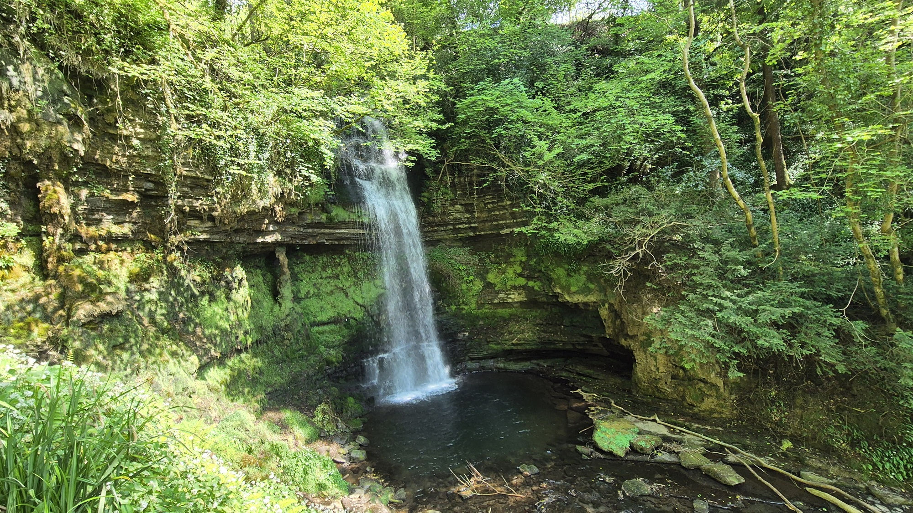
Kilkudziesięciokilometrowa trasa pozwoliła nam cieszyć się widokiem
majestatycznego Ben Bulbena oraz zapierającą dech w piersiach panoramą
zatoki Sligo i hrabstwa Donegal.
www.praktykweuropie2023.pl

Slide 12
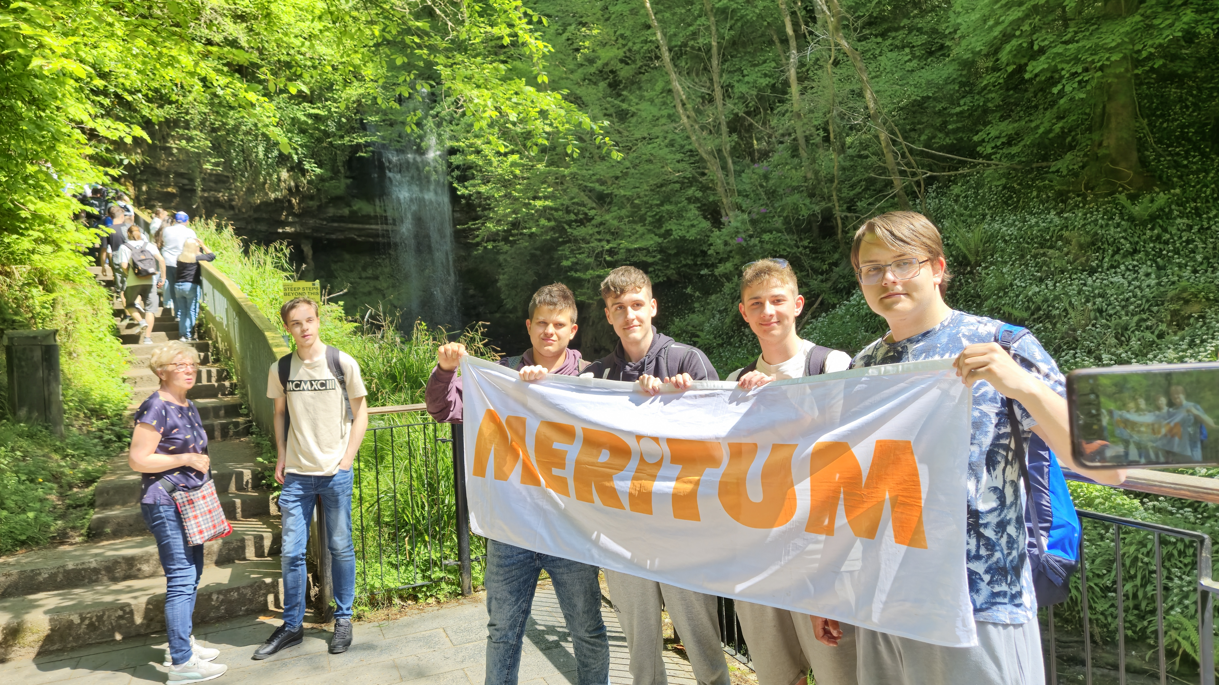
www.praktykweuropie2023.pl

Slide 13

www.praktykweuropie2023.pl

Slide 14
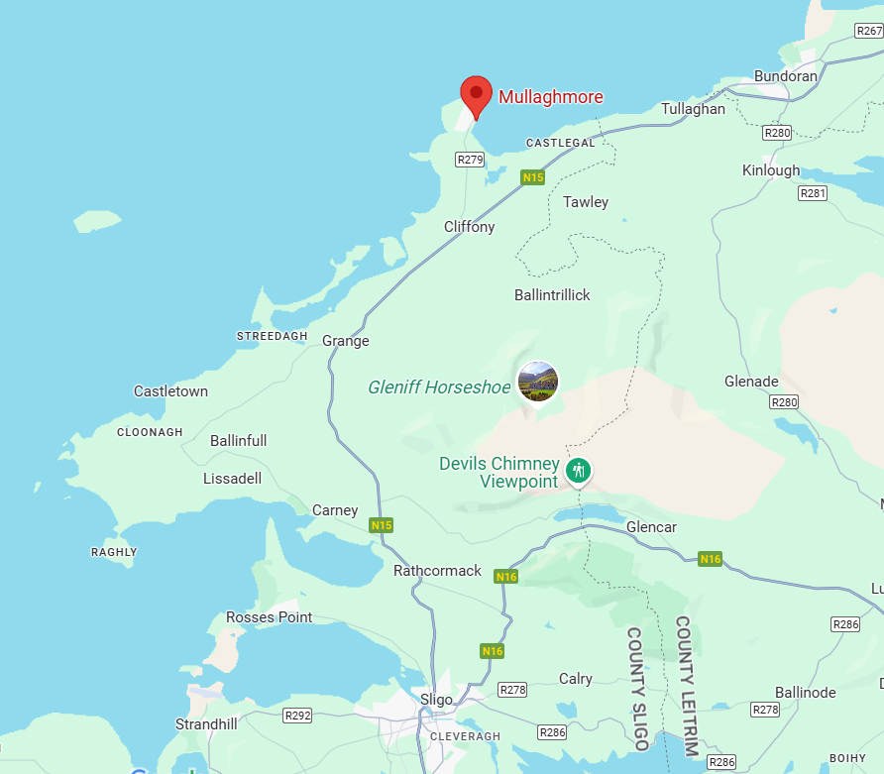
Mullahgemore
www.praktykweuropie2023.pl

Slide 15
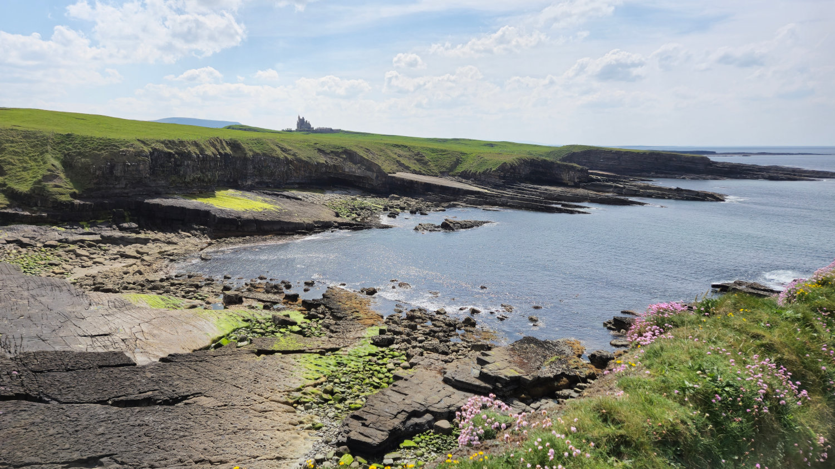
Następnie podziwialiśmy kamienisty Półwysep Mullaghmore oraz malowniczy
zamek Classiebawn. Na zakończenie wycieczki pojechaliśmy do Strandhill –
popularnego nadmorskiego kurortu Irlandii. Piękne plaże, wiele ścieżek spacerowych
oraz atrakcji typowych dla nadmorskiego miasteczka sprawiły, że miejsce to bardzo
nam się spodobało i z pewnością jeszcze tam wrócimy.
www.praktykweuropie2023.pl

Slide 16
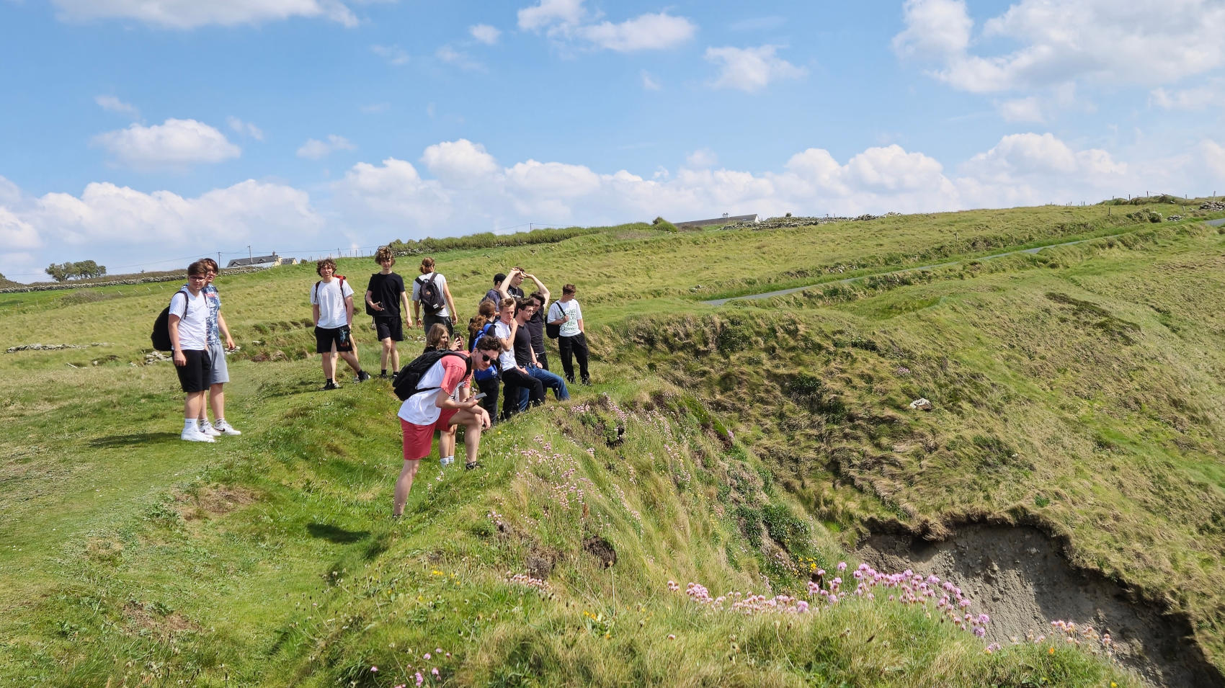
www.praktykweuropie2023.pl

Slide 17
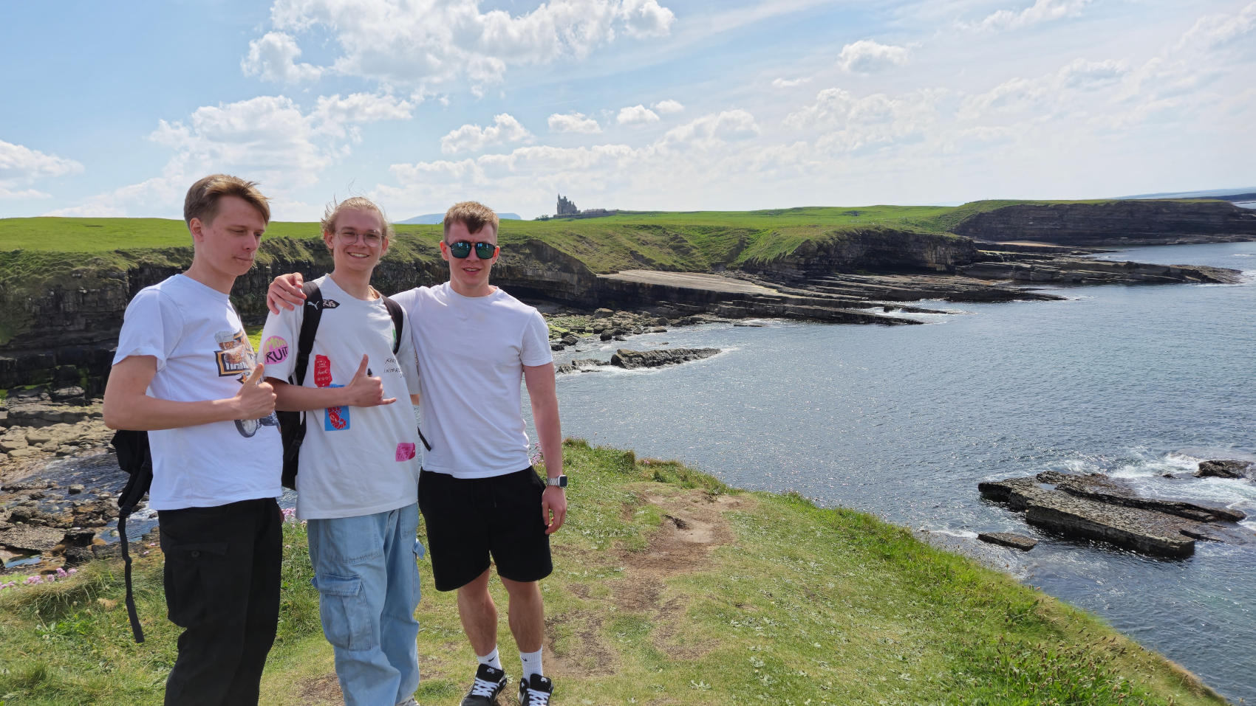
www.praktykweuropie2023.pl

Slide 18
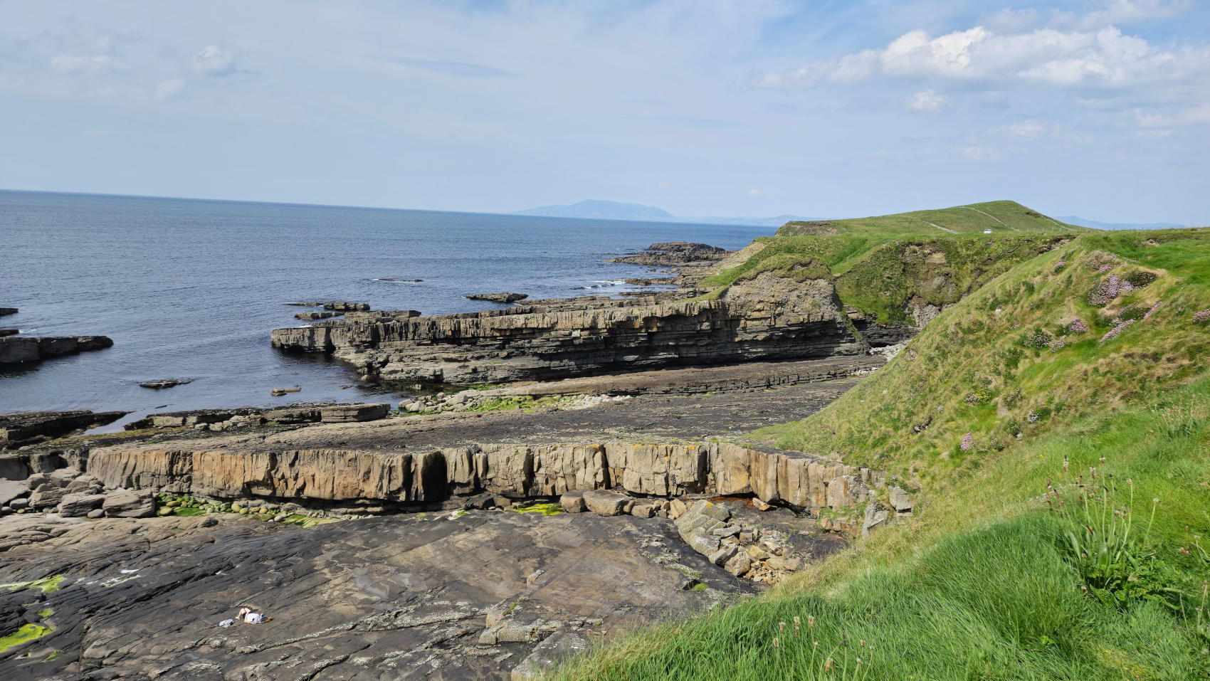
www.praktykweuropie2023.pl

Slide 19
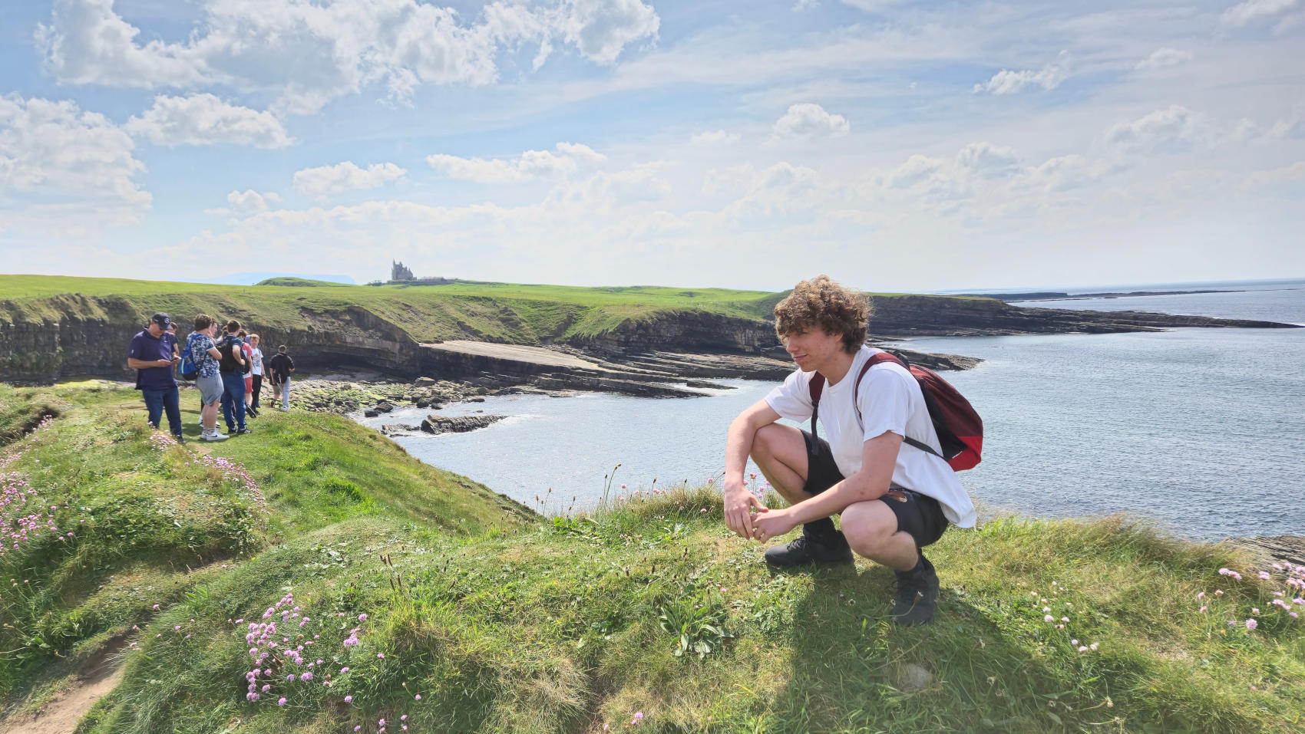
www.praktykweuropie2023.pl

Slide 20
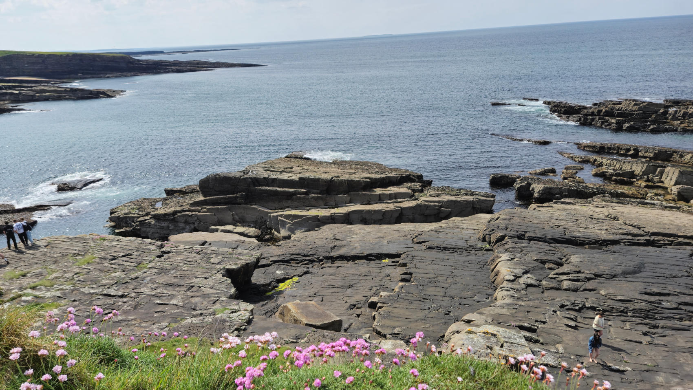
www.praktykweuropie2023.pl

Slide 21
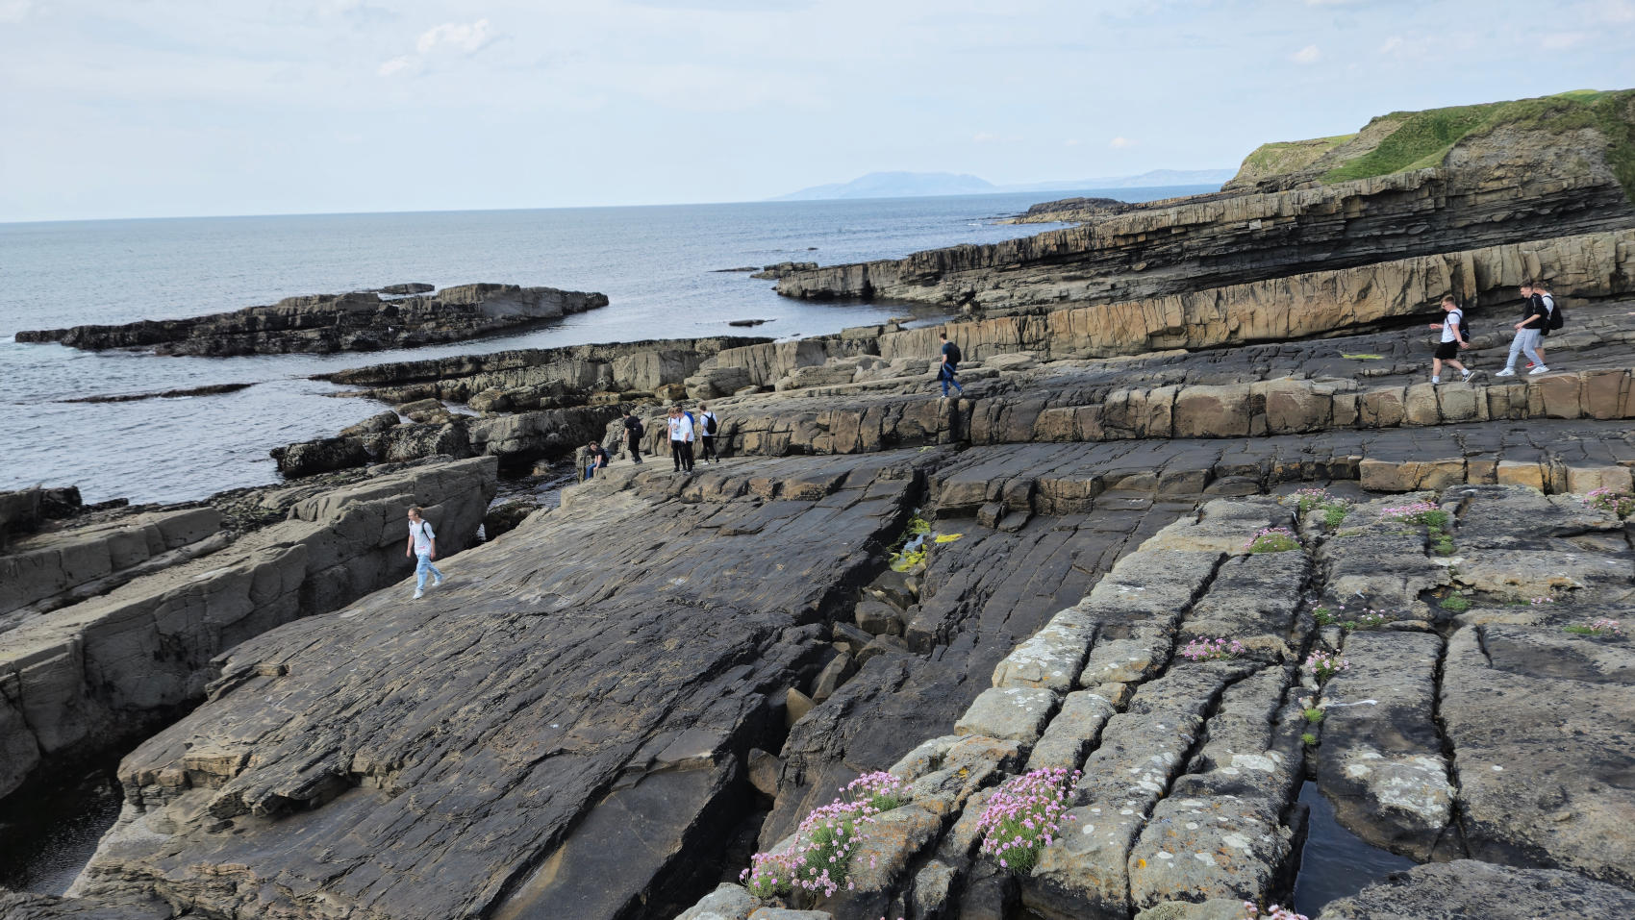
www.praktykweuropie2023.pl

Slide 22
www.praktykweuropie2023.pl

Slide 23
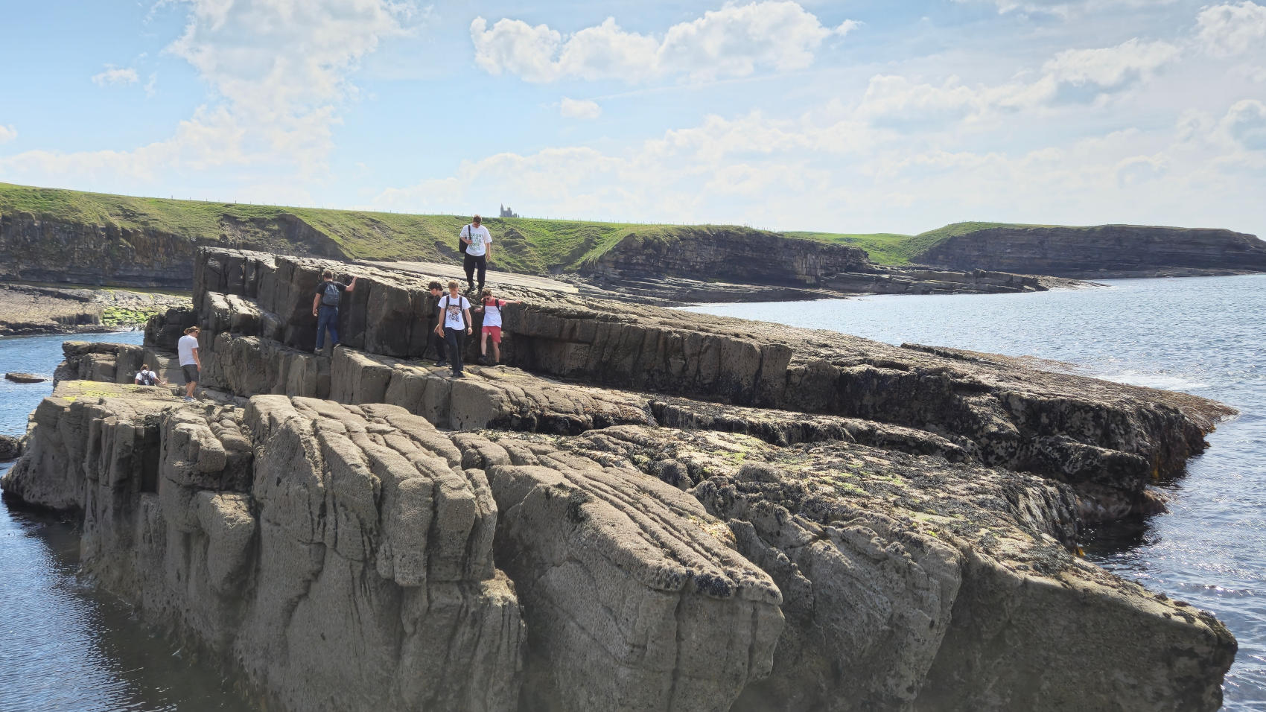
www.praktykweuropie2023.pl

Slide 24
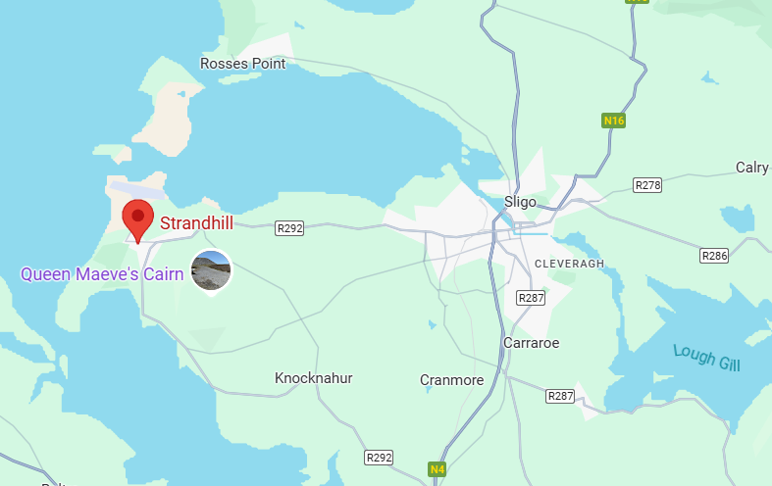
Strandhill
www.praktykweuropie2023.pl

Slide 25
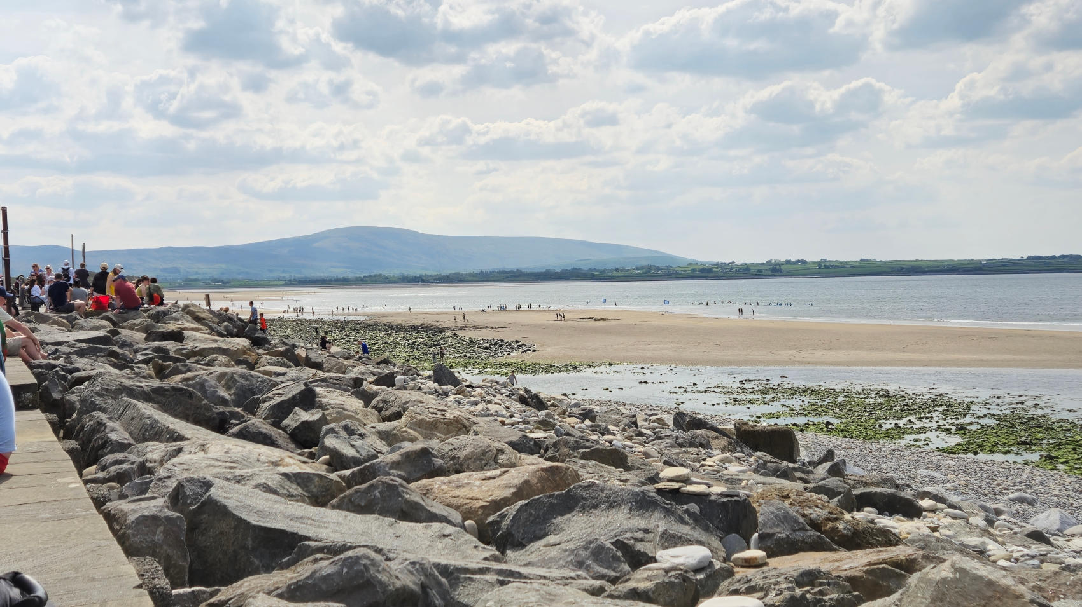
www.praktykweuropie2023.pl

Slide 26
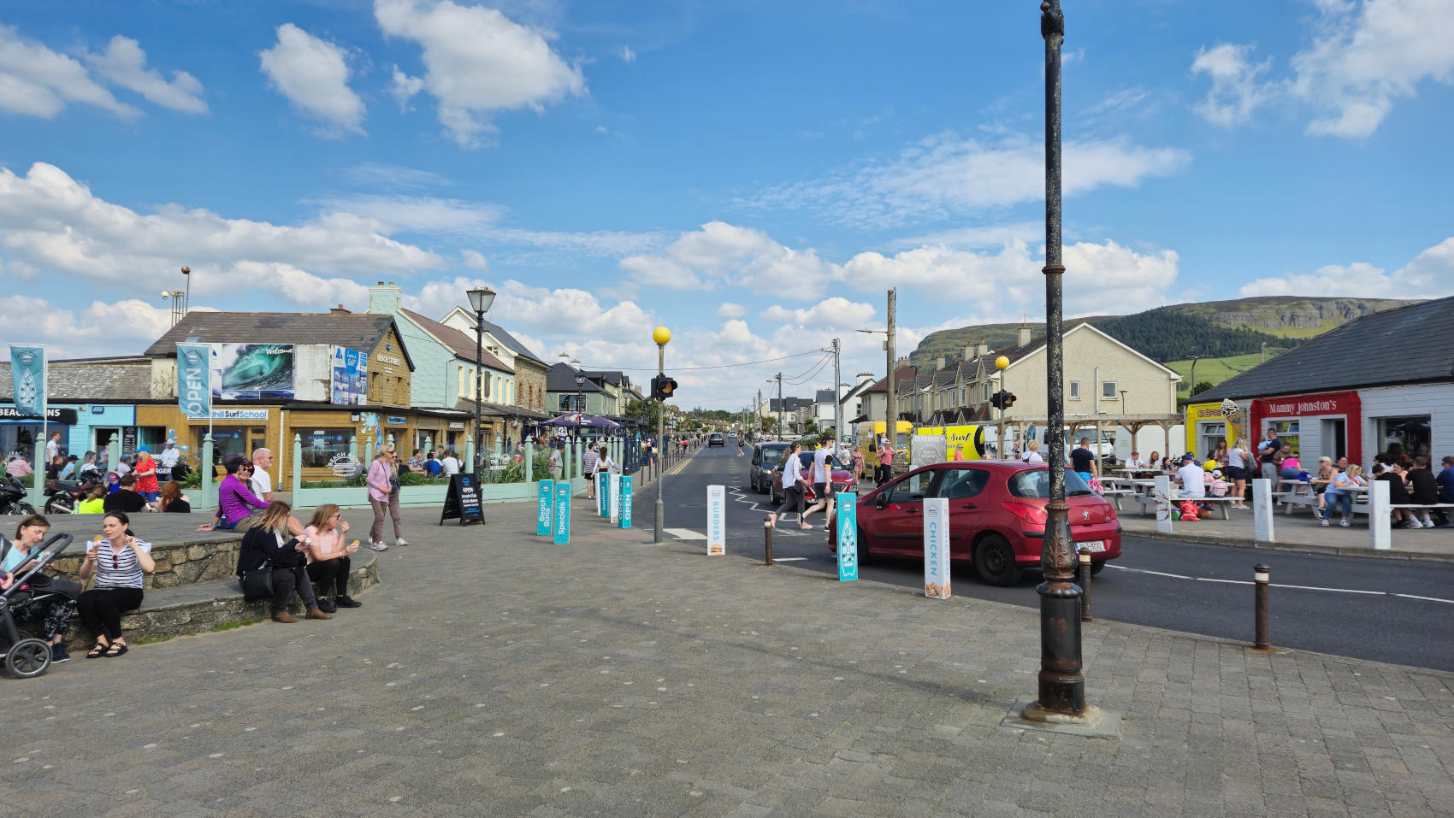
www.praktykweuropie2023.pl

Slide 27
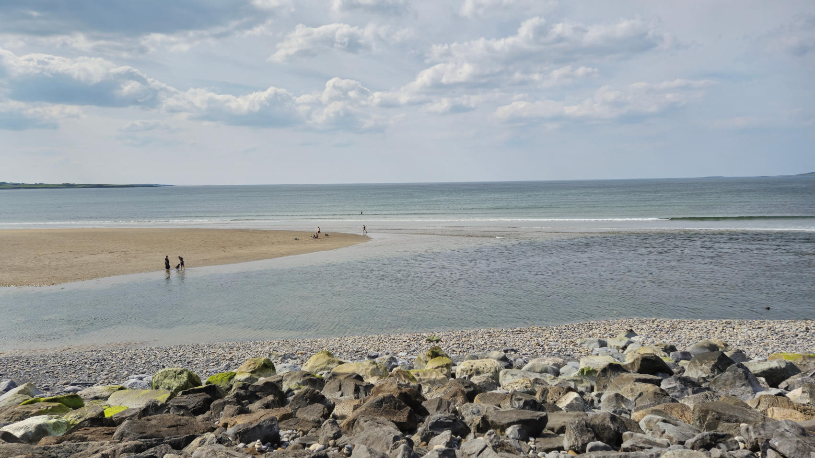
www.praktykweuropie2023.pl

Slide 28
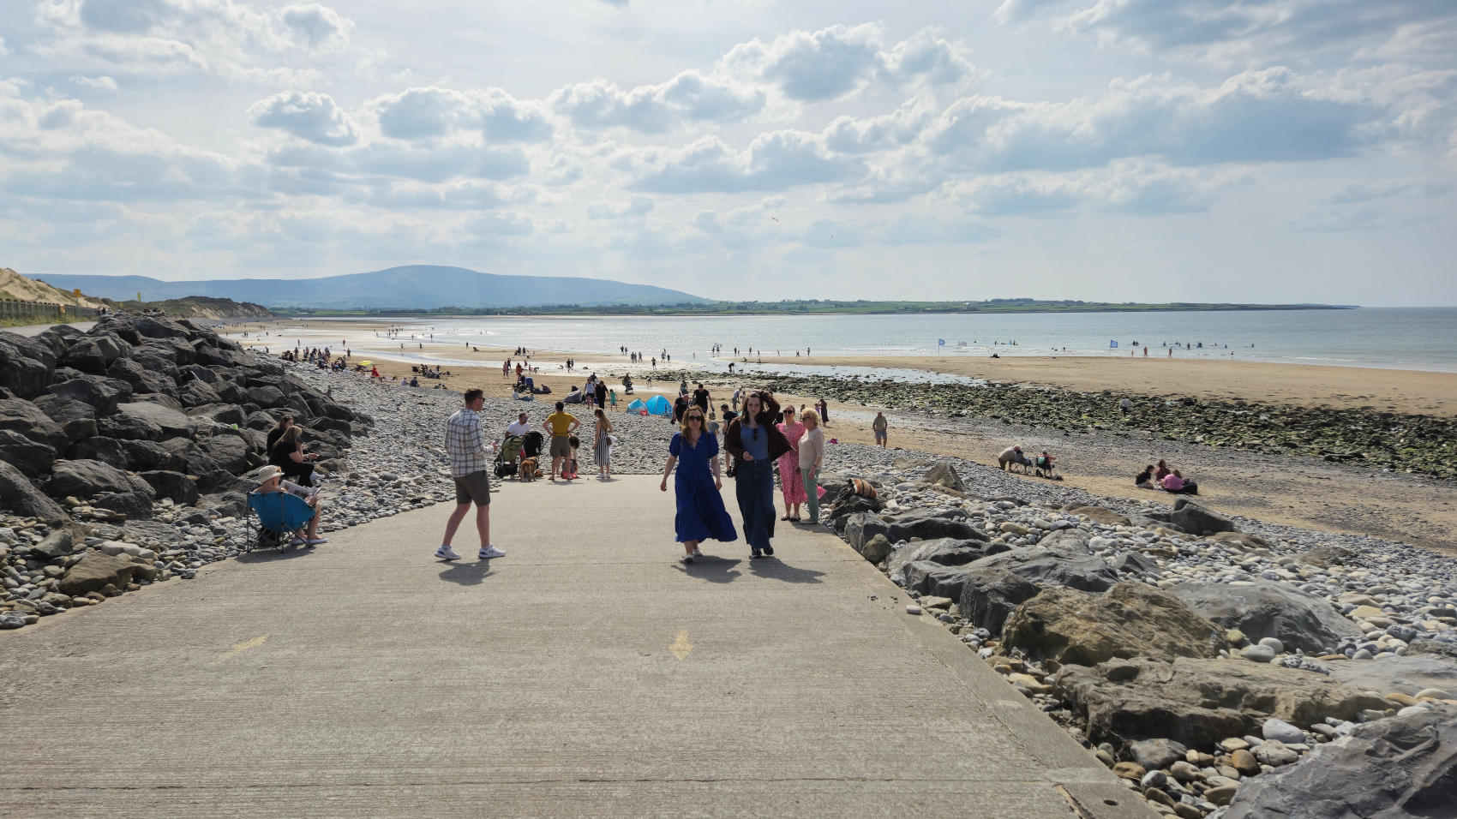
www.praktykweuropie2023.pl

Slide 29
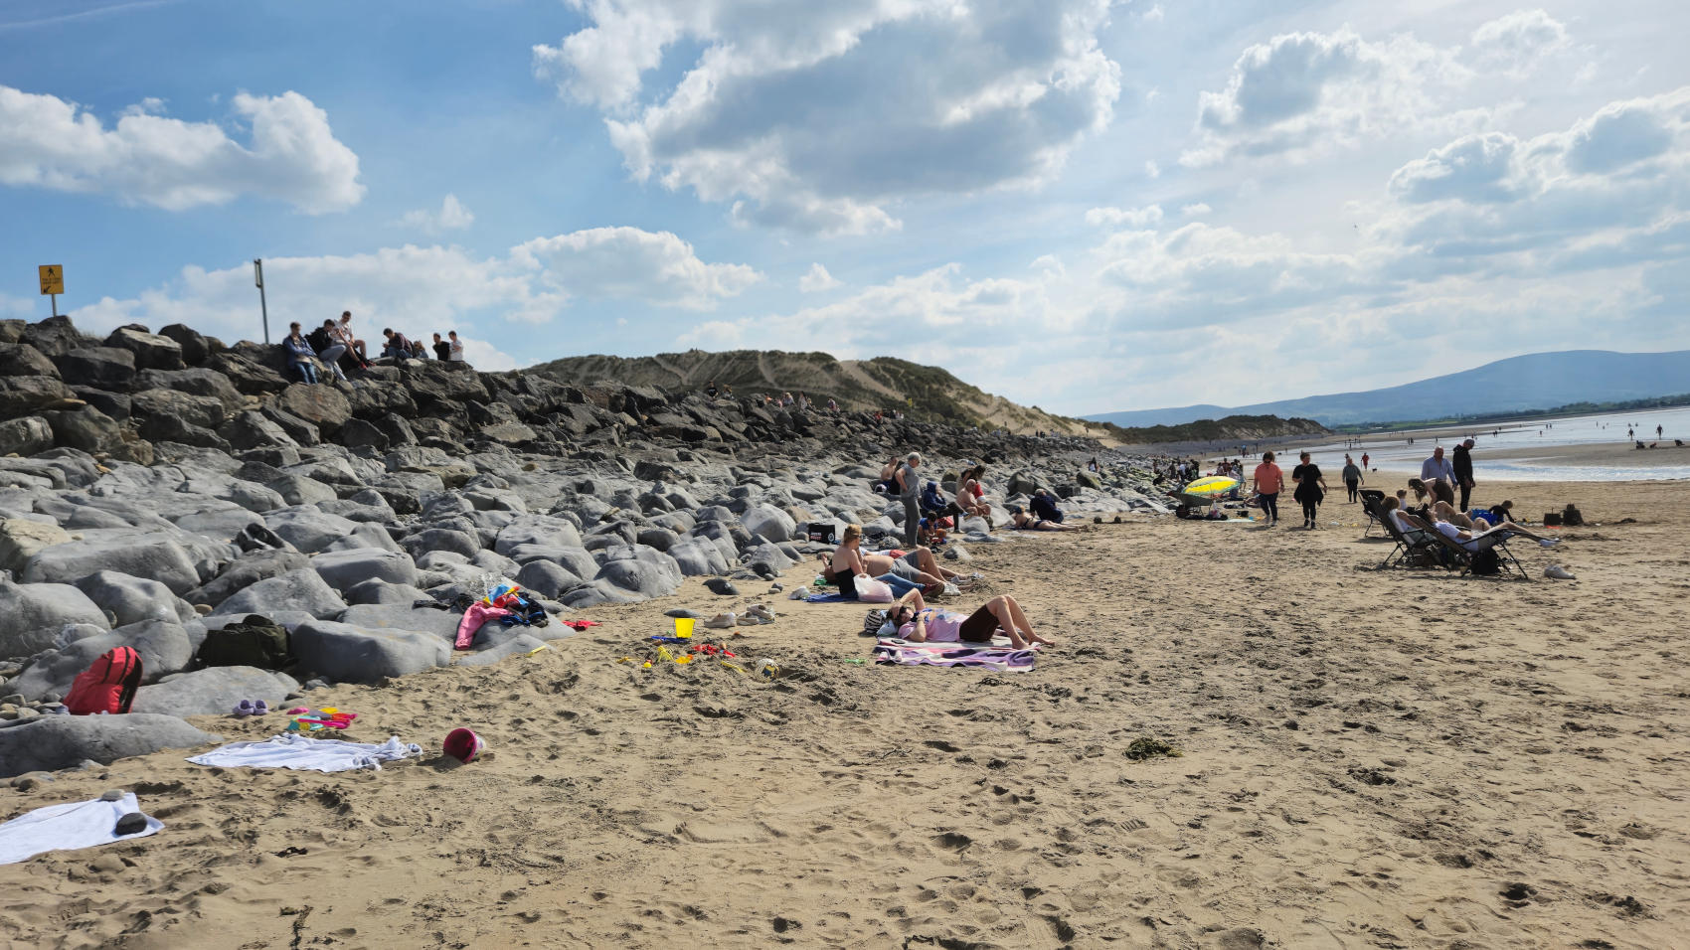
www.praktykweuropie2023.pl

Slide 30
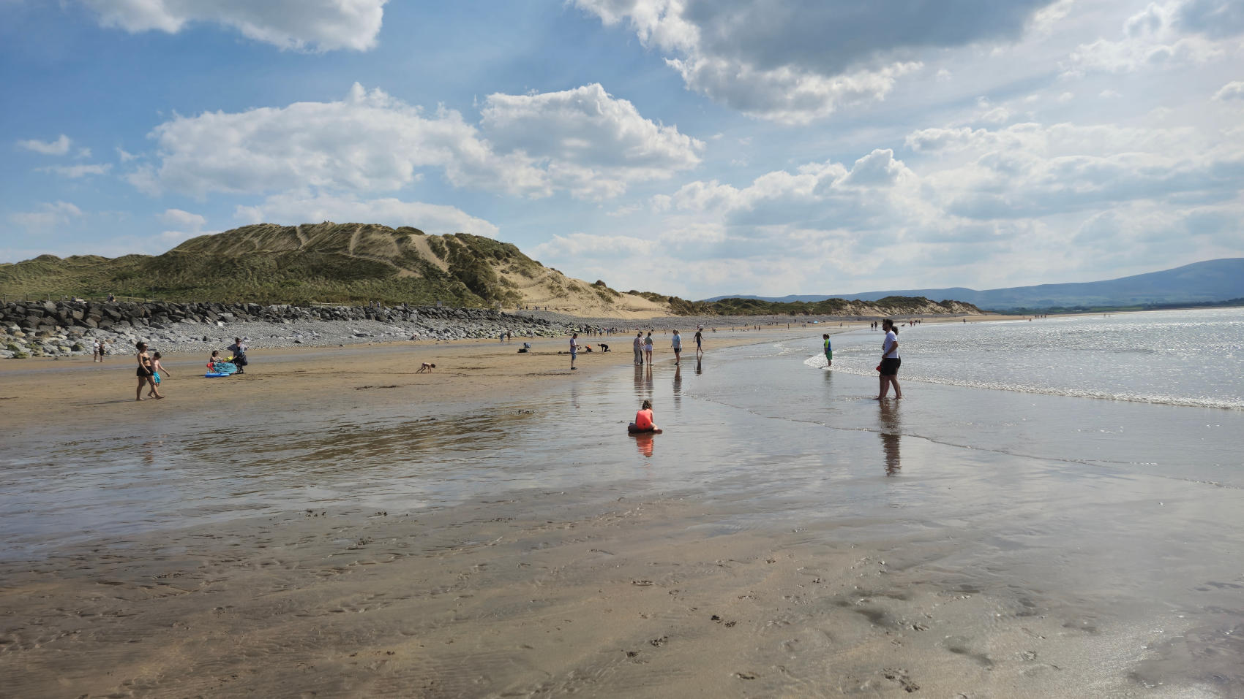
www.praktykweuropie2023.pl

Slide 31
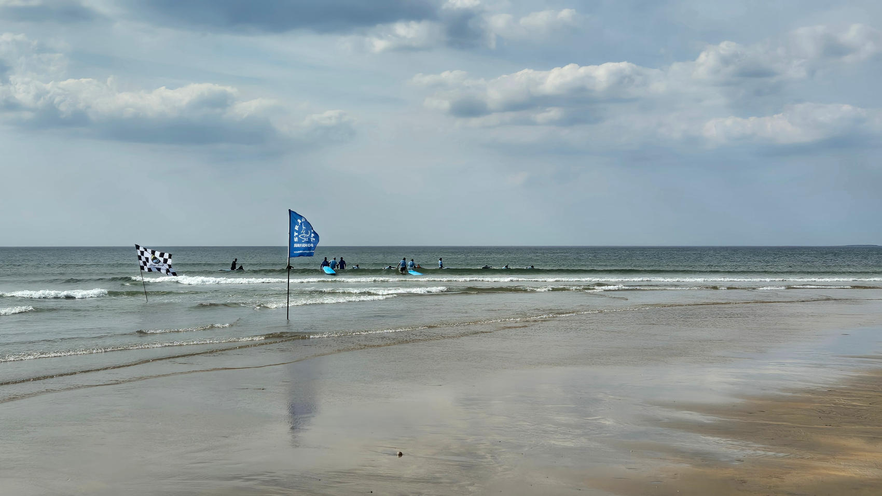
www.praktykweuropie2023.pl

Slide 32
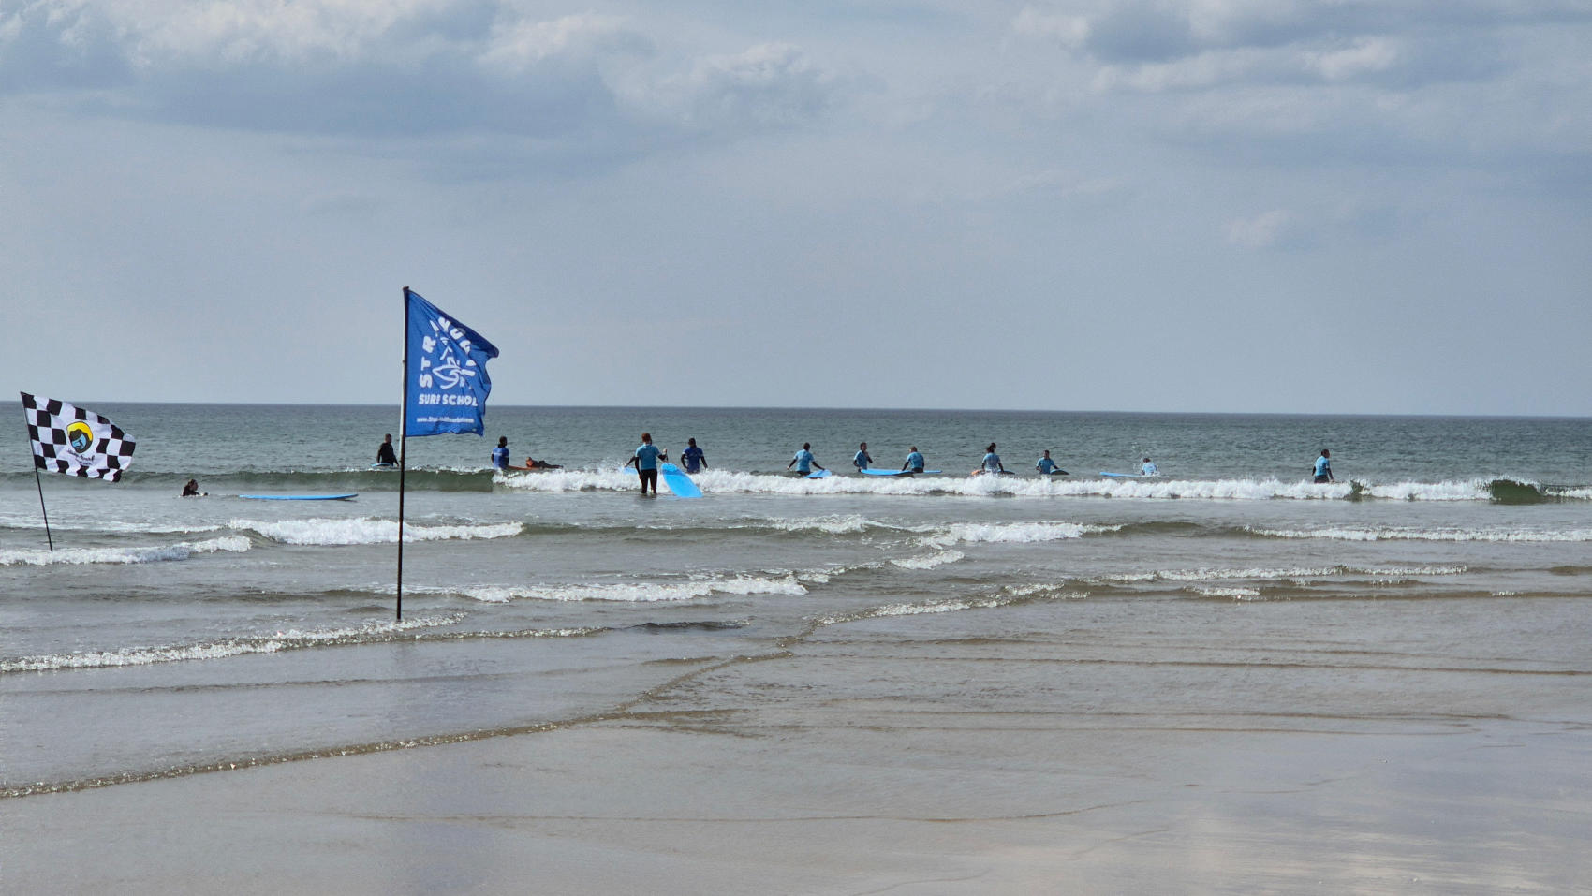
www.praktykweuropie2023.pl

Slide 33
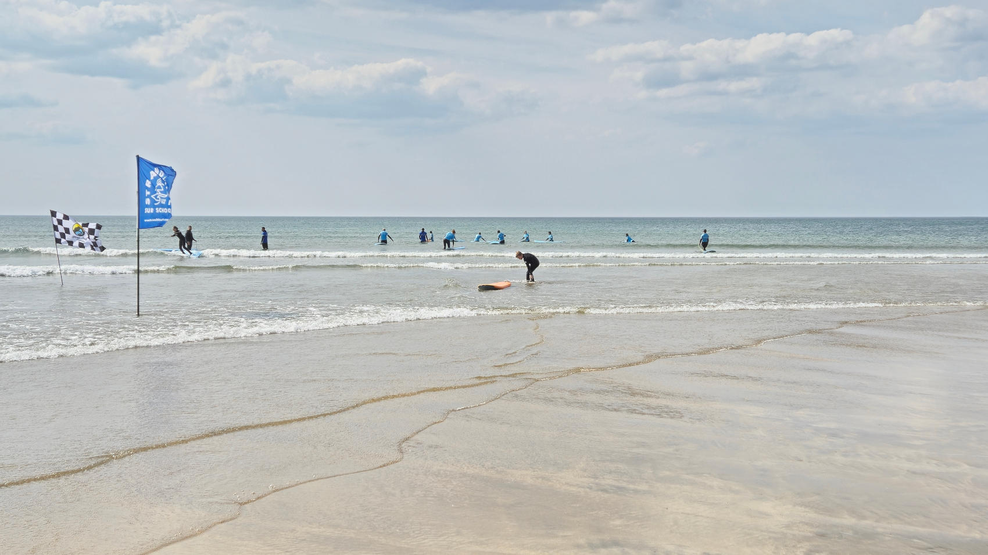
www.praktykweuropie2023.pl

Slide 34
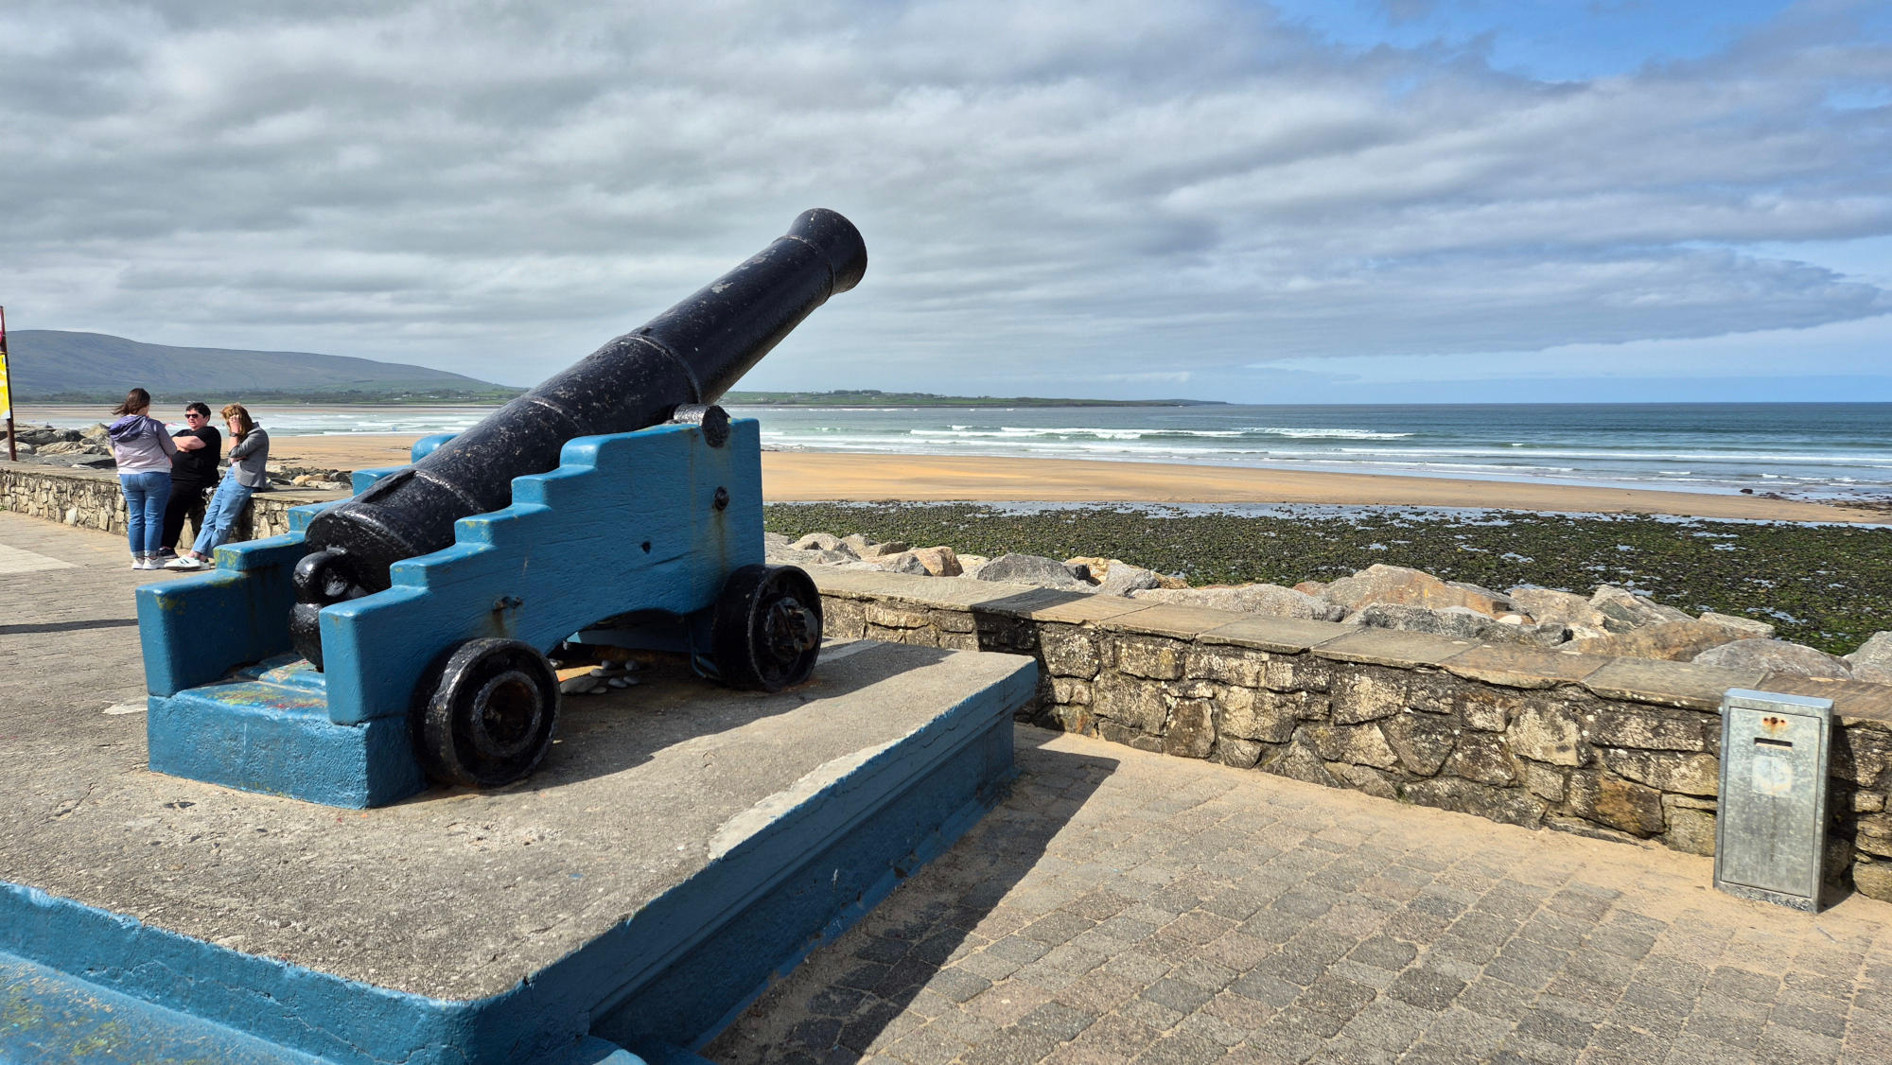
www.praktykweuropie2023.pl

Slide 35
www.praktykweuropie2023.pl

